Slide 1
3.4 共集和共基放大电路
一、共集放大电路
+V_{CC}
R_{B}
+V_{CC}
R_{B}
C₁
C₂
v_{i}
R_{L}
v_{o}
R_{E}
R_{E}
直流通道

Slide 2
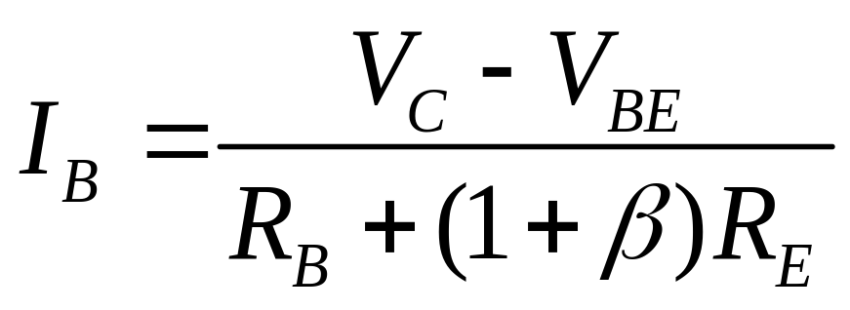
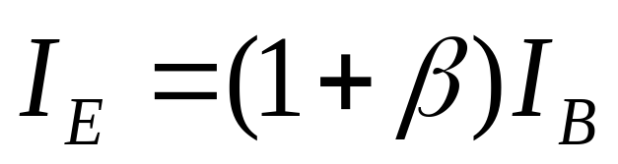

1、静态分析
+V_{CC}
R_{B}
I_{B}
R_{E}
I_{E}
直流通道

Slide 3





2、动态分析
+V_{CC}
R_{B}
r_{be}
C₁
C₂
R_{B}
R_{E}
R_{L}
v_{i}
R_{L}
v_{o}
R_{E}
微变等效电路

Slide 4
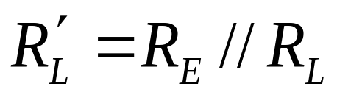
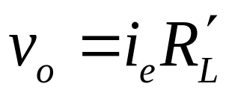

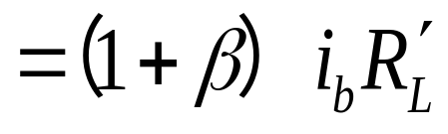

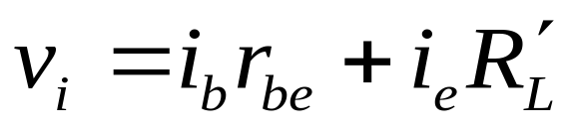

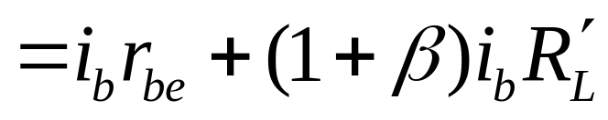
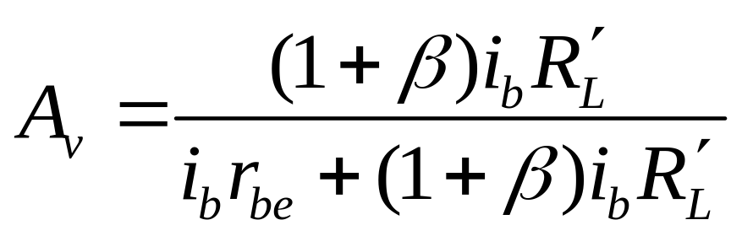
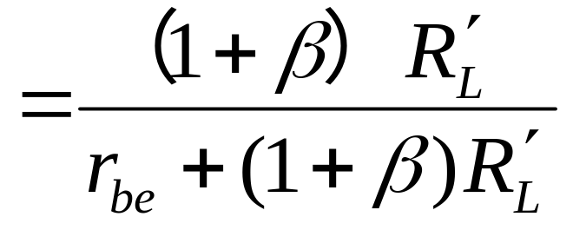
1) 电压放大倍数
r_{be}
R_{B}
R_{E}
R_{L}

Slide 5
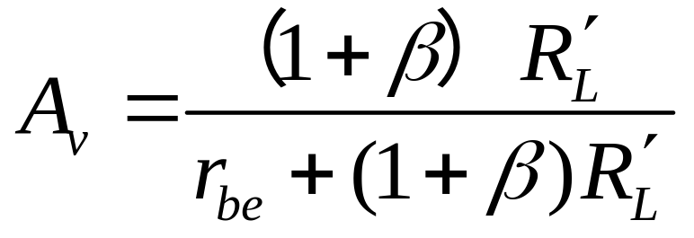
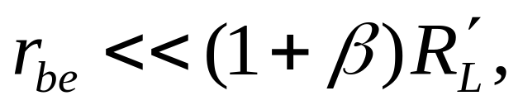
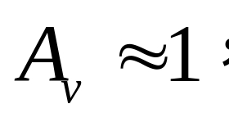
结论：
1.
所以
但是，输出电流I_{e}增加了。
2.
输入输出同相，输出电压跟随输入电压，故称电压跟随器。

Slide 6
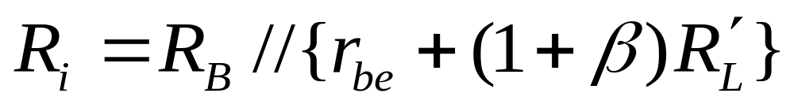


2) 输入电阻
r_{be}
R_{B}
R_{E}
R_{L}
输入电阻较大，作为前一级的负载，对前一级的放大倍数影响较小。

Slide 7

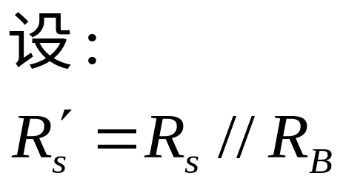



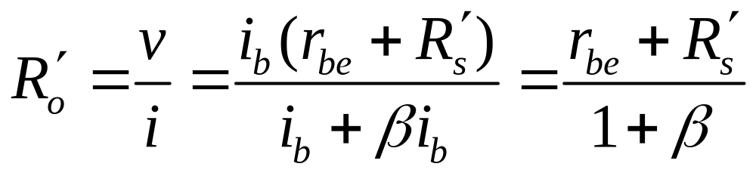
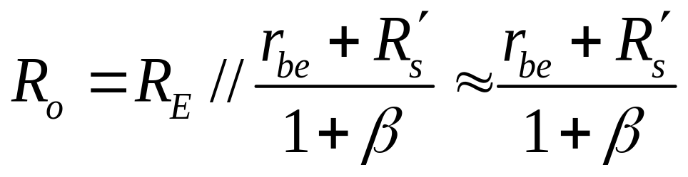
3) 输出电阻
(用加压求流法求输出电阻)
电源置0
r_{be}
R_{S}
r_{be}
R_{S}
R_{B}
R_{B}
R_{o}
R_{E}
射极输出器的输出电阻很小，带负载能力强。

Slide 8
射极输出器的使用
1. 将射极输出器放在电路的首级，可以提高输入电阻。
2. 将射极输出器放在电路的末级，可以降 低输出电阻，提高带负载能。
3. 将射极输出器放在电路的两级之间，可以起到电路的匹配作用。

Slide 9
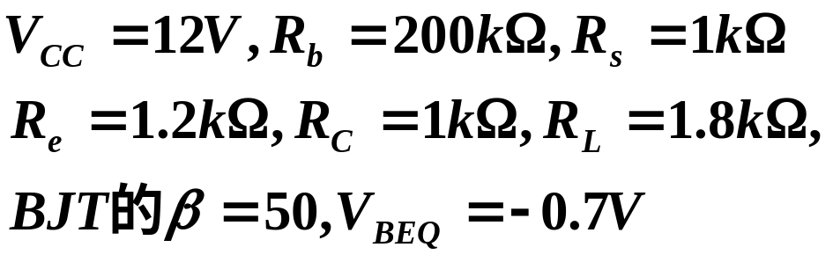
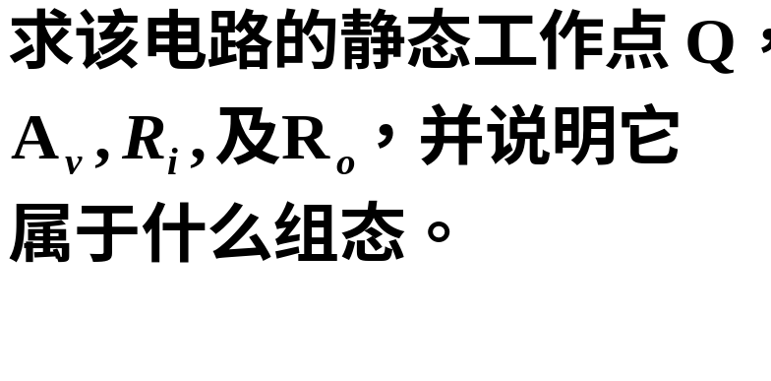
例4.5.1
-V_{CC}
R_{b}
R_{c}
C₁
C₂
+
v_{i}
₋
R_{s}
+
v_{o}
-
R_{L}
R_{e}
v_{s}

Slide 10
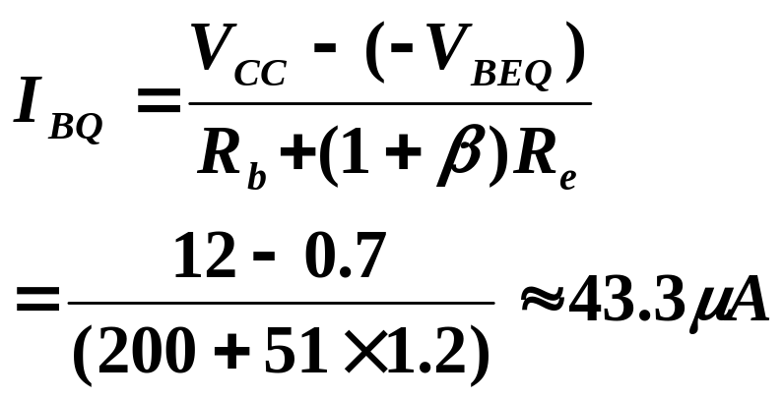
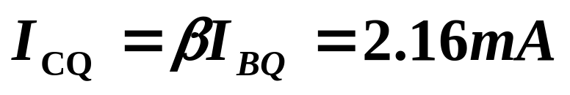
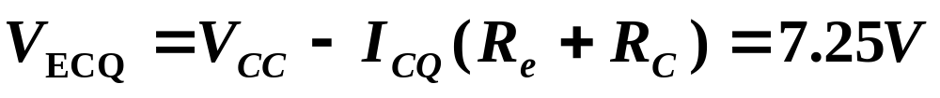
1、静态分析
-V_{CC}
R_{b}
R_{c}
R_{e}

Slide 11



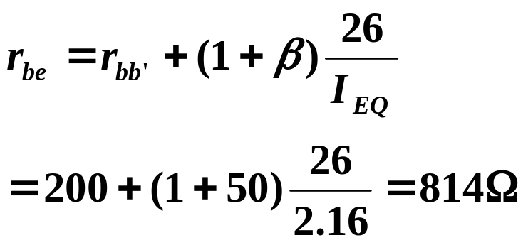



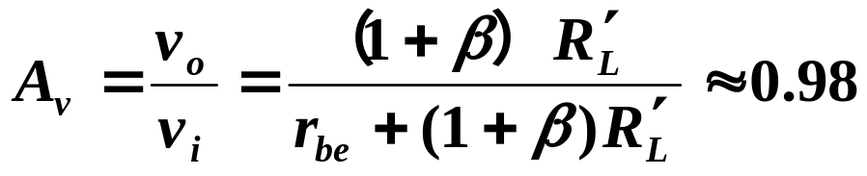
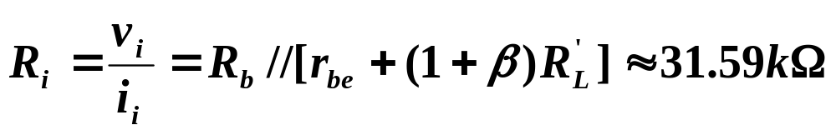
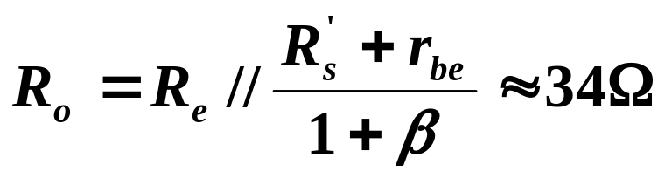
2) 输入电阻
c
r_{be}
R_{s}
R_{c}
R_{b}
e
v_{s}
R_{e}
R_{L}
R_{i}

Slide 12
二、共基放大电路
C₂
C₁
T
R_{C}
R_{B1}
V_{CC}
+
R_{s}
R_{E}
v_{o}
R_{L}
v_{s}
R_{B2}
C_{B}
-

Slide 13
1、直流分析
C₁
C₂
V_{CC}
T
R_{C}
R_{B1}
R_{C}
R_{B1}
V_{CC}
+
R_{s}
R_{E}
v_{o}
T
R_{L}
v_{s}
-
R_{B2}
C_{B}
R_{B2}
R_{E}
直流通路

Slide 14
2、交流分析
C₂
C₁
T
R_{C}
R_{B1}
V_{CC}
+
R_{s}
R_{E}
v_{o}
R_{L}
v_{s}
交流通路
R_{B2}
C_{B}
-
T
R_{s}
+
R_{E}
R_{C}
R_{L}
v_{o}
v_{s}
-

Slide 15

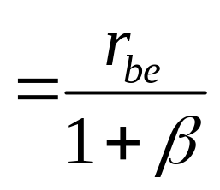
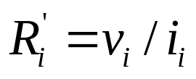

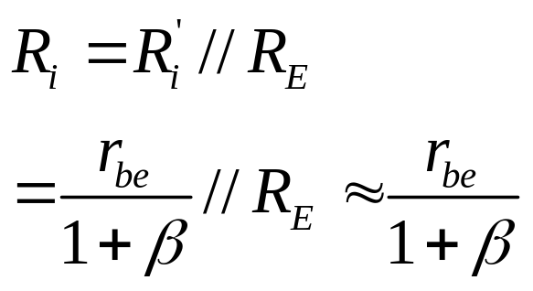



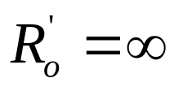

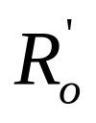

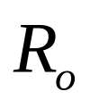
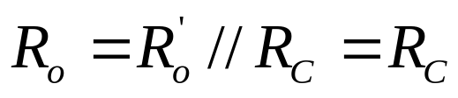
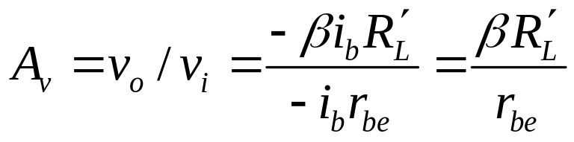
求R_{i}、R_{o}、A_{v}
R_{s}
R_{E}
r_{be}
R_{C}
R_{L}
微变等效电路

Slide 16
三、三种组态的比较
共射电路：电压、电流、功率放大倍数都比较大，因而应用比较广泛，宜作多级放大电路的中间级。
共集电路：输入电阻高、输出电阻低，常用于输入级、输出级，以及作中间缓冲级。
共基电路：高频特性好，用于高频电路中。

Slide 17
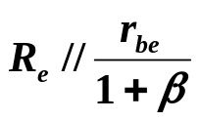



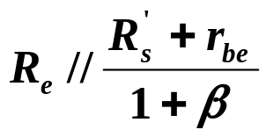




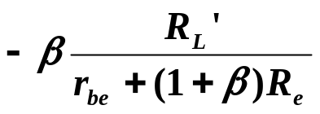
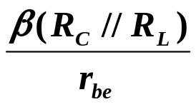
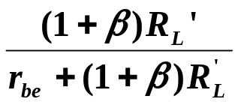
三种组态性能比较
 | 共射电路 | 共基电路 | 共集电路
R_{i}
R_{o}
A_{i}
A_{v}
特点 | 输入、输出反相 | 输入、输出同相 | 输入、输出同相
应用 | 作为放大器的中间级、提供增益 | 作为电流接续器，构成组合放大器 | 作为放大器的输入级、输出级、隔离级

